Slide 1
<Harmony OS> 鸿蒙软件应用开发技术
Copyright © 北京中软国际教育科技股份有限公司. All rights reserved.

Slide 2
第02章：基于Java开发之UI框架
快速掌握鸿蒙系统应用开发基础操作技巧

Slide 3
本章目标
了解鸿蒙UI框架和Java UI框架
掌握Java UI框架中常用组件开发方法
掌握Java UI框架中常用布局开发方法
掌握Java UI框架中的事件处理

Slide 4
本章内容
第1节：鸿蒙UI框架概述
第2节：Java UI框架基础
第3节：Java UI常用组件
第4节：Java UI常用布局
第5节：Java UI事件处理
第6节：动画开发

Slide 5
第1节：鸿蒙UI框架概述
知识点1-1：UI和UI框架
知识点1-2：鸿蒙提供的UI框架
知识点1-3：UI的核心内容

Slide 6
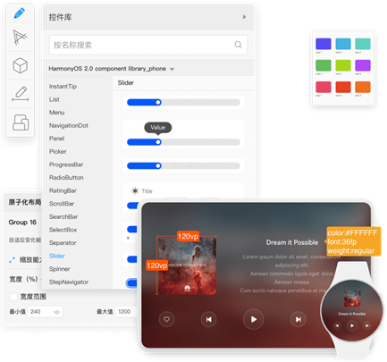
知识点1-1：UI和UI框架
UI（User Interface）：用户接口，主要包含用来显示的可视化内容以及与用户交互的相关操作。
UI框架：UI开发的基础工具包，主要包括UI控件（文本框/按钮/列表等），UI布局（摆放/排列UI控件），交互事件（点击/滑动等），以及相应的编程语言和编程模型等。
根据编程实现方式不同，UI框架可分为：
命令式UI框架：命令式UI框架是一种“过程导向”式的实现方式， 即告诉“机器”实现某种视图效果需要哪些具体步骤，每个步骤要 如何做；
声明式UI框架：声明式UI框架是一种“结果导向”式的实现方式， 即只需告诉“机器”需要什么，而不用告诉“机器”怎么做。

Slide 7
知识点1-2：鸿蒙OS的UI框架
HarmonyOS提供了两种FA（Feature Ability）的UI开发框架：Java UI框架和方舟开发框架。
Java UI框架提供了细粒度的UI编程接口，UI元素更丰富，使应用开发更加灵活；
方舟开发框架提供了相对高层的UI描述，使应用开发更加简单。
Java UI框架和方舟开发框架的对比：
比较项 | Java UI框架 | 方舟开发框架
语言生态 | Java | JS | eTS
接口方式 | 命令式 | 类Web范式 | 声明式
执行方式 | 开发者处理，基于API驱动的UI变更 | 框架层处理，基于数据驱动的UI自动变更 | 框架层处理，基于数据驱动的UI自动变更
相对优势 | UI元素更丰富，开发更灵活 | 轻量化，开发更简便 | 极简开发，内存占用更少、运行性能更高
Notes:
2021/10/22发布HarmonyOS SDK 3.0 Beta（API7）JS UI正式命名为ArkUI，并在原有基于JS扩展的类Web开发范式的基础上，全新发布基于TS扩展的声明式开发范式，支持TypeScript编程语言，采用链式调用，提供装饰器和MVVM能力，支持条件、循环渲染、懒加载渲染，支持自定义组件。

Slide 8
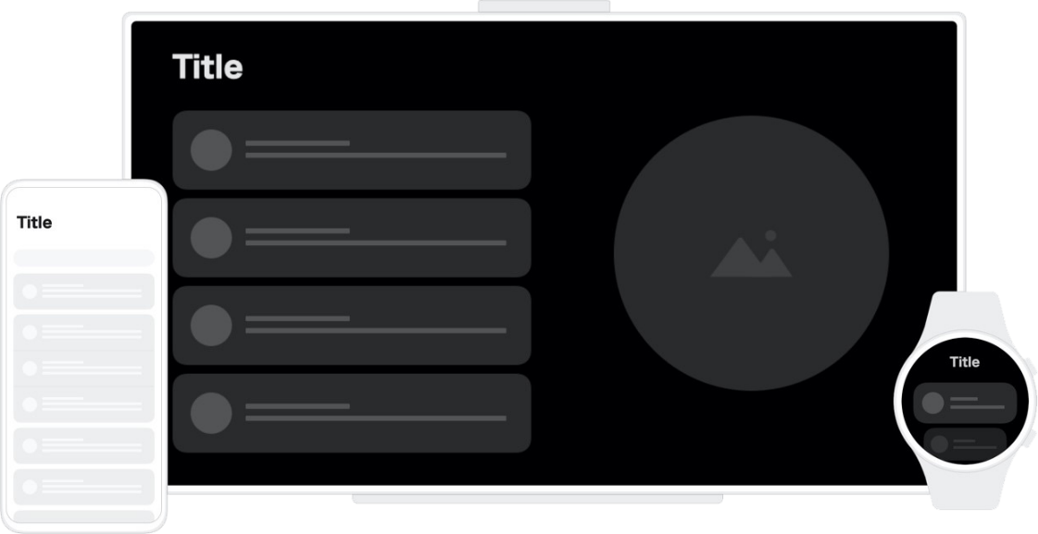

知识点1-3：UI核心内容
UI的核心内容包括组件、布局和事件。
组件：屏幕呈现出来的可视化元素
[文本框、按钮、图片…]
布局：组件在屏幕上的排列方式
[线性、相对、绝对…]
事件：发生在组件上交互及状态改变
[点击、长按、滑动…]

Slide 9
本节总结
鸿蒙提供了哪些UI框架？
UI包括哪三个核心内容？

Slide 10
第2节：Java UI框架基础
知识点2-1：Java UI框架概述
知识点2-2：组件树
知识点2-3：LayoutConfig
知识点2-4：Java UI开发说明
知识点2-5：resources目录

Slide 11
知识点2-1：Java UI框架概述
应用将在屏幕上显示一个用户界面，该界面用来显示所有可被用户查看和交互的内容。
应用中所有的用户界面元素都是由Component和ComponentContainer对象构成：
Component是绘制在屏幕上的一个对象，用户能与之交互；
ComponentContainer是一个用于容纳其他Component和ComponentContainer对象的容器。
Component：提供内容显示，是界面中所有组件的基类，开发者可以给Component设置事件处理回调来创建一个可交互的组件。Java UI框架提供了一些常用的界面元素，也可称之为组件，组件一般直接继承Component或它的子类，如Text、Image等。
ComponentContainer：作为容器容纳Component或ComponentContainer对象，并对它们进行布局。Java UI框架提供了一些标准布局功能的容器，它们继承自ComponentContainer，一般以“Layout”结尾，如DirectionalLayout、DependentLayout等。

Slide 12
组件和布局：
用户界面元素统称为组件，组件根据一定的层级结构进行组合形成布局。组件在未被添加到布局中时，既无法显示也无法交互，因此一个用户界面至少包含一个布局；
在UI框架中，具体的布局类通常以XXLayout命名，完整的用户界面是一个布局，用户界面中的一部分也可以是一个布局。布局中容纳Component与ComponentContainer对象。
Java UI框架提供了一部分Component和ComponentContainer的具体子类，即创建用户界面（UI）的各类组件，包括一些常用的组件（比如：文本、按钮、图片、列表等）和常用的布局（比如：DirectionalLayout和DependentLayout）。
所有的UI操作都应该在主线程进行设置。

Slide 13
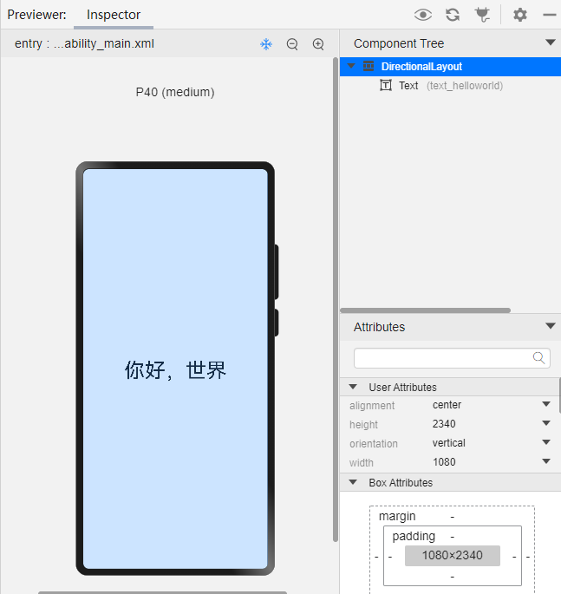
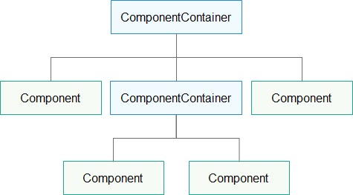
知识点2-2：组件树
布局把Component和ComponentContainer以树状的层级结构进行组织，这样的一个布局就称为组件树。
组件树的特点是仅有一个根组件，其他组件有且仅有一个父节点，组件之间的关系受到父节点的规则约束。
DevEco Studio的预览工具提供了组件树预览视图。

Slide 14
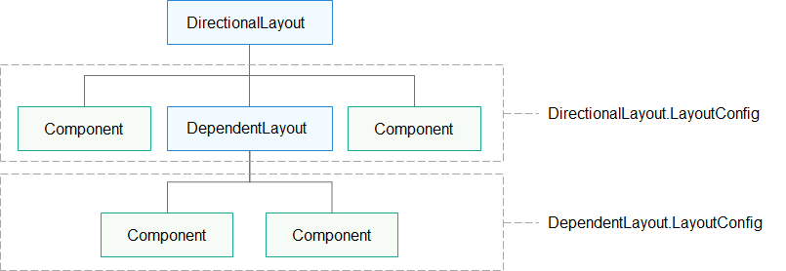
知识点2-3：LayoutConfig
每种布局都根据自身特点提供LayoutConfig供子Component设定布局属性和参数，通过指定布局属性可以对子Component在布局中的显示效果进行约束。
例如：“width”、“height”是最基本的布局属性，它们指定了组件的大小。

Slide 15
知识点2-4：Java UI开发说明
HarmonyOS提供了Ability和AbilitySlice两个基础类，一个有界面的Ability可以由一个或多个AbilitySlice构成。
AbilitySlice主要用于承载单个页面的具体逻辑实现和界面UI，是应用显示、运行和跳转的最小单元。
AbilitySlice通过setUIContent为界面设置布局：
在Java UI框架中，提供了两种编写布局的方式：
在代码中创建布局：用代码创建Component和ComponentContainer对象，为这些对象设置合适的布局参数和属性值，并将Component添加到ComponentContainer中，从而创建出完整界面；
在XML中声明UI布局：按层级结构来描述Component和ComponentContainer的关系，给组件节点设定合适的布局参数和属性值，可直接加载生成此布局。
这两种方式创建得到的布局没有本质差别，对于在XML中声明的布局，在加载完成后同样可在代码中对该布局进行修改。
接口声明 | 接口描述
setUIContent(ComponentContainer root) | 设置界面入口，root为界面组件树根节点。

Slide 16
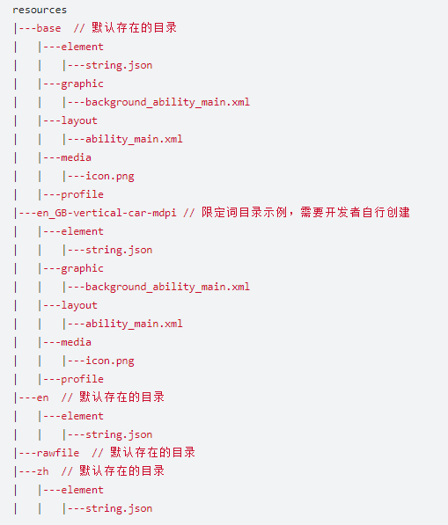
知识点2-5：resources目录
应用的资源文件（字符串、图片、音频等）统一存放于resources目录下，便于开发者使用和维护。resources目录包括三类目录，一类为base目录与限定词目录，二类为语言目录，第三类为rawfile目录

Slide 17
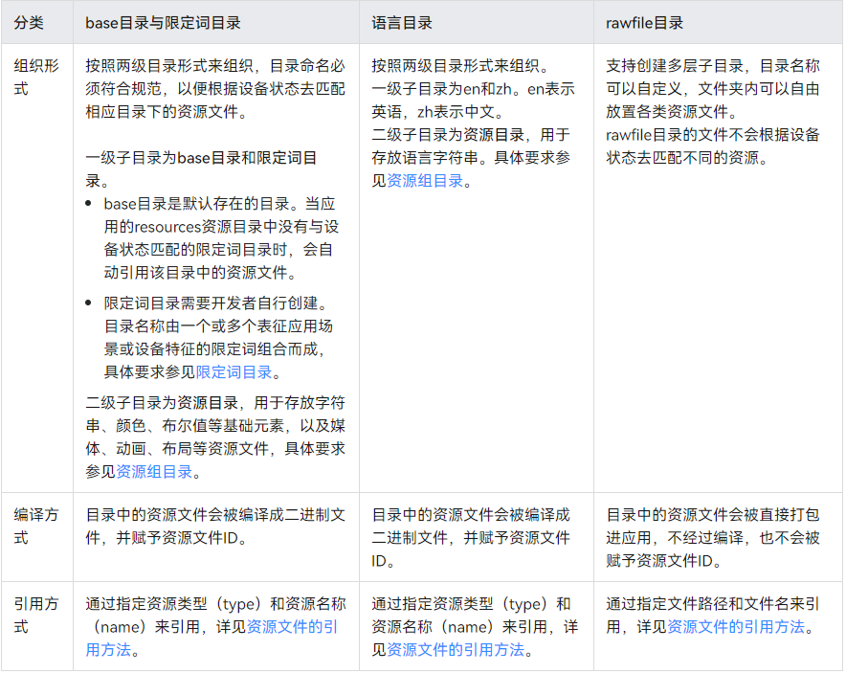
resources目录分类

Slide 18
限定词目录
限定词目录可以由一个或多个表征应用场景或设备特征的限定词组合而成，包括移动国家码和移动网络码、语言、文字、国家或地区、横竖屏、设备类型、颜色模式和屏幕密度等维度，限定词之间通过下划线（_）或者中划线（-）连接。开发者在创建限定词目录时，需要掌握限定词目录的命名要求，以及限定词目录与设备状态的匹配规则。
限定词目录的命名要求
限定词的组合顺序：_移动国家码_移动网络码-语言_文字_国家或地区-横竖屏-设备类型-颜色模式-屏幕密度_。开发者可以根据应用的使用场景和设备特征，选择其中的一类或几类限定词组成目录名称。
限定词的连接方式：语言、文字、国家或地区之间采用下划线（_）连接，移动国家码和移动网络码之间也采用下划线（_）连接，除此之外的其他限定词之间均采用中划线（-）连接。例如：zh_Hant_CN、zh_CN-car-ldpi。

Slide 19
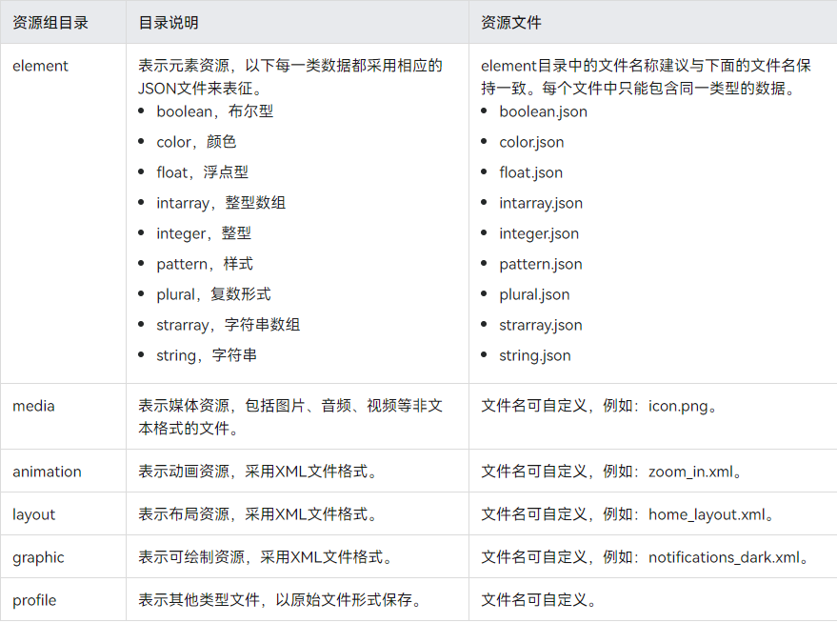
资源组目录
base目录与限定词目录下面可以创建资源组目录（包括element、media、animation、layout、graphic、profile），用于存放特定类型的资源文件

Slide 20
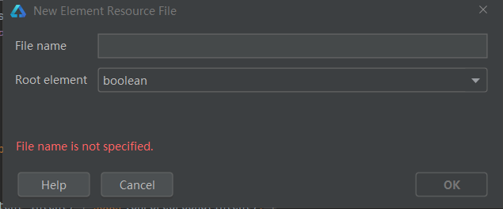
创建资源文件
在resources目录下，可按照限定词目录和资源组目录的说明创建子目录和目录内的文件。
同时，DevEco Studio也提供了创建资源目录和资源文件的界面。
创建资源文件
在资源目录的右键菜单选择“New > XXX Resource File”，即可创建对应资源组目录的资源文件。
例如，在element目录下可新建Element Resource File。

Slide 21
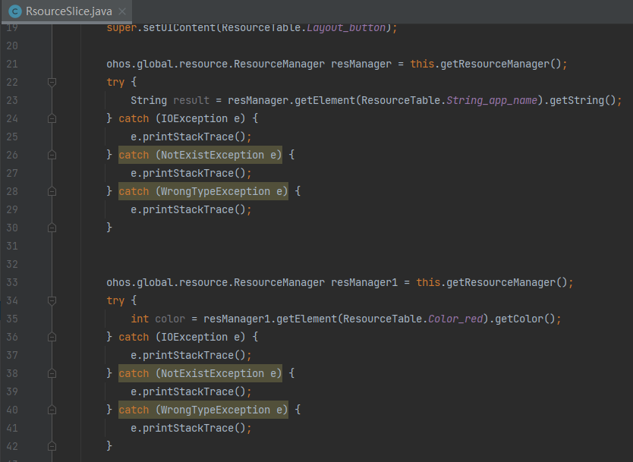
资源文件的引用方法
base目录与限定词目录中的资源文件：通过指定资源类型（type）和资源名称（name）来引用。
Java文件引用资源文件的格式：ResourceTable.type_name。特别地，如果引用的是系统资源，则采用：ohos.global.systemres.ResourceTable.type_name。
在Java文件中，引用string.json文件中类型为“String”、名称为“app_name”的资源。
在Java文件中，引用color.json文件中类型为“Color”、名称为“red”的资源。
Element目录下的不同种类元素的资源均采用JSON文件表示，资源的名称name和取值value是每一条资源的必备字段。
Notes:
如果系统是英文，鸿蒙会到en.element\string.json中查找字符串；如果系统是中文，鸿蒙会到zh.element\string.json中查找字符串，如果找不到，再到element\string.json中去查找。

Slide 22
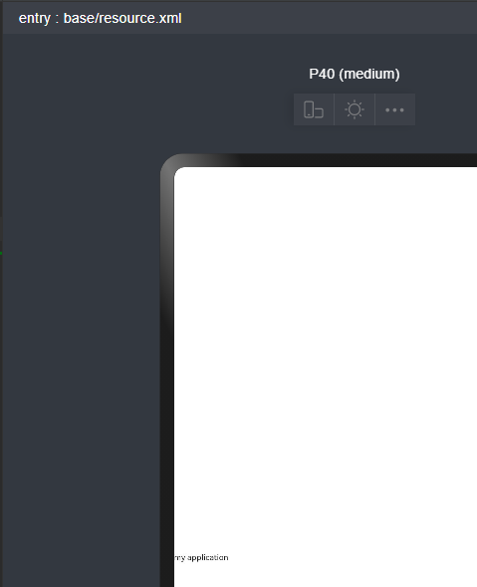
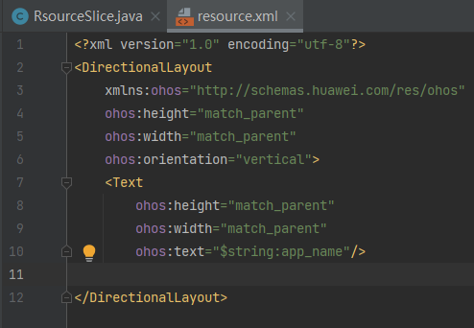
XML文件引用资源文件的格式：$type:name。特别地，如果引用的是系统资源，则采用：$ohos:type:name。
在XML文件中，引用string.json文件中类型为“String”、名称为“app_name”的资源，示例如下：

Slide 23
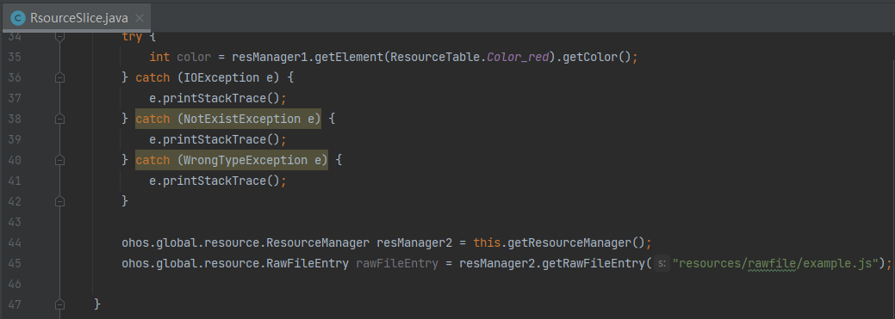
rawfile目录中的资源文件：通过指定文件路径和文件名称来引用。
在Java文件中，引用一个路径为“resources/rawfile/”、名称为“example.js”的资源文件，示例如下：

Slide 24
graphic文件：shape。
shape 的类型：
1 path 是路径
2 arc 是弧
3 oval 是椭圆
4 line 是线
5 rectangle 是矩形
一般shape 常用的就是椭圆和矩形。
shape 的里面的属性
1 corners 设置角度
2 stroke 设置边框(这个需要注意width没有提示需要自己手写)
3 solid 设置背景

Slide 25
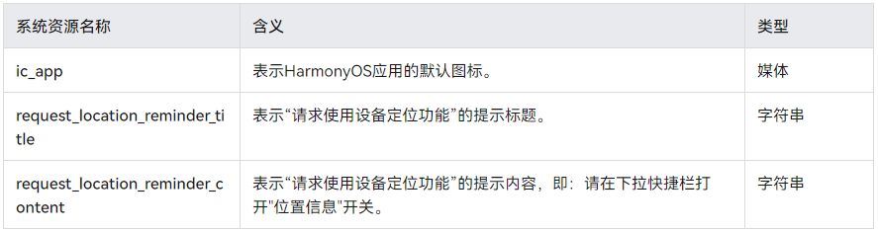
系统资源文件
目前支持的部分系统资源文件详见表

Slide 26
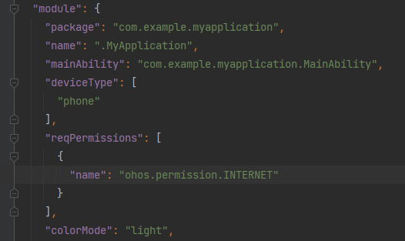
颜色模式的定义
应用可以在config.json的module字段下定义“colorMode”字段，“colorMode”字段用来定义应用自身的颜色模式，值可以是“dark”，“light”，“auto”（默认值）。
当应用的颜色模式值是“dark”时，无论系统当前颜色模式是什么，应用始终会按照深色模式选取资源；同理，当应用的颜色模式值是“light”时，无论系统当前颜色模式是什么，应用始终会按照浅色模式选取资源；当应用的颜色模式值是“auto”时，应用会跟随系统的颜色模式值选取资源。

Slide 27
本节总结
Component和ComponentContainer是什么？
什么是组件树？
AbilitySlice是什么？

Slide 28
第3节：Java UI常用组件
知识点3-1：常用组件分类
知识点3-2：Component
知识点3-3：Text
知识点3-4：Button
知识点3-5：TextField
知识点3-6：Image
知识点3-7：ProgressBar
知识点3-8：RoundProgressBar
知识点3-9：Switch
知识点3-10：Picker
知识点3-11：DatePicker
知识点3-12：TimePicker
知识点3-13：RadioButton
知识点3-14：RadioContainer
知识点3-15：Checkbox
知识点3-16：ToastDialog
知识点3-17：PopupDialog
知识点3-18：CommonDialog
知识点3-19：ScrollView
知识点3-20：TabList和Tab
知识点3-21：ListContainer
知识点3-22：PageSlider
知识点3-23：PageSliderIndicator
知识点3-24：WebView（需要真机演示）
知识点3-25：自定义组件（只做了解）

Slide 29
知识点3-1：常用组件分类
根据组件的功能，可以将组件分为布局类、显示类、交互类三类。
组件类别 | 组件名称 | 功能描述
布局类 | PositionLayout、DirectionalLayout、StackLayout、DependentLayout、TableLayout、AdaptiveBoxLayout | 提供了不同布局规范的组件容器，例如以单一方向排列的DirectionalLayout、以相对位置排列的DependentLayout、以确切位置排列的PositionLayout等。
显示类 | Text、Image、Clock、TickTimer、ProgressBar | 提供了单纯的内容显示，例如用于文本显示的Text，用于图像显示的Image等。
交互类 | TextField、Button、Checkbox、RadioButton/RadioContainer、Switch、ToggleButton、Slider、Rating、ScrollView、TabList、ListContainer、PageSlider、PageFlipper、PageSliderIndicator、Picker、TimePicker、DatePicker、SurfaceProvider、ComponentProvider | 提供了具体场景下与用户交互响应的功能，例如Button提供了点击响应功能，Slider提供了进度选择功能等。

Slide 30
知识点3-2：Component
Component是所有组件的基类，Component支持的XML属性，其他组件都支持。
Component常见的XML属性：
属性名称 | 中文描述 | 取值说明
id | 用以识别不同控件对象的唯一标识 | integer类型。仅可用于配置控件的id。
width | 宽度，必填项 | float类型。可以是浮点数值，其默认单位为px；也可以是带px/vp/fp单位的浮点数值；也可以引用float资源。
 |  | match_parent：表示控件宽度与其父控件去掉内部边距后的宽度相同。
 |  | match_content：表示控件宽度由其包含的内容决定，包括其内容的宽度以及内部边距的总和。
height | 高度，必填项 | 同width
clickable | 是否可点击 | boolean类型。可以直接设置true/false，也可以引用boolean资源。
enabled | 是否启用 | boolean类型。可以直接设置true/false，也可以引用boolean资源。
visibility | 可见性 | visible：表示控件可见。
 |  | invisible：表示控件不可见，但仍然占用布局空间。
 |  | hide：表示控件不可见，且不占用布局空间。
background_element | 背景图层 | Element类型。可直接配置色值，也可引用color资源或引用media/graphic下的图片资源。
padding | 内间距 | float类型。可以是浮点数值，其默认单位为px；也可以是带px/vp/fp单位的浮点数值；也可以引用float资源。
margin | 外边距 | 同padding

Slide 31
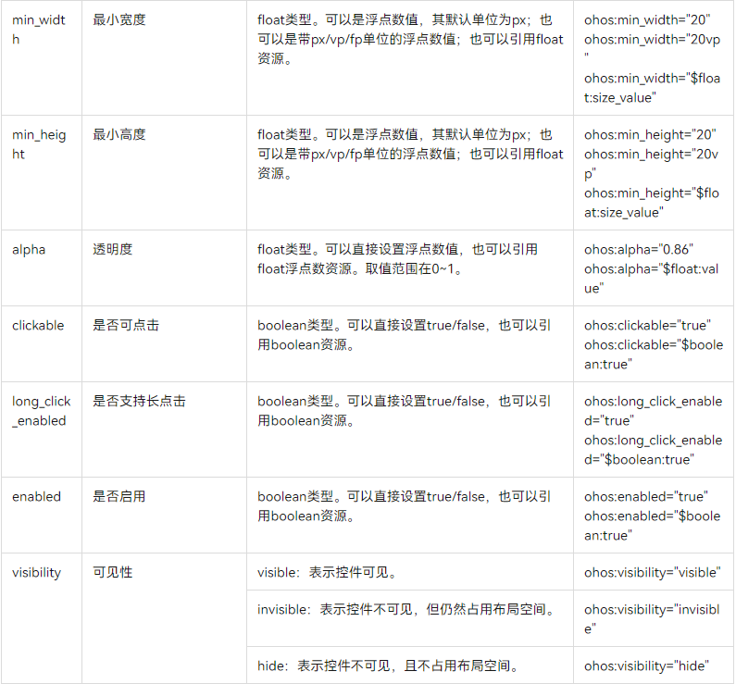
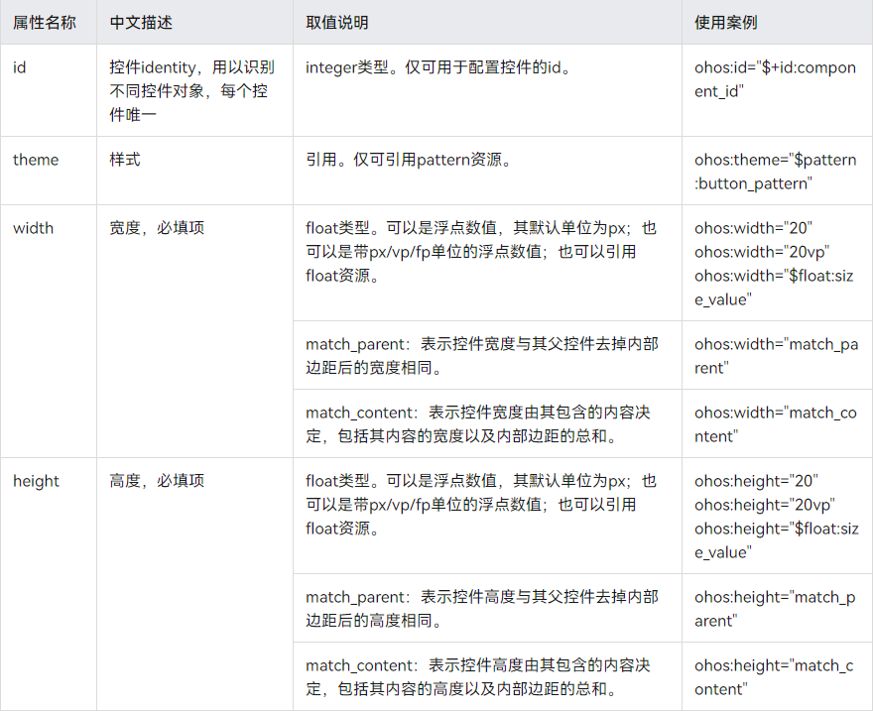
基础XML属性

Slide 32
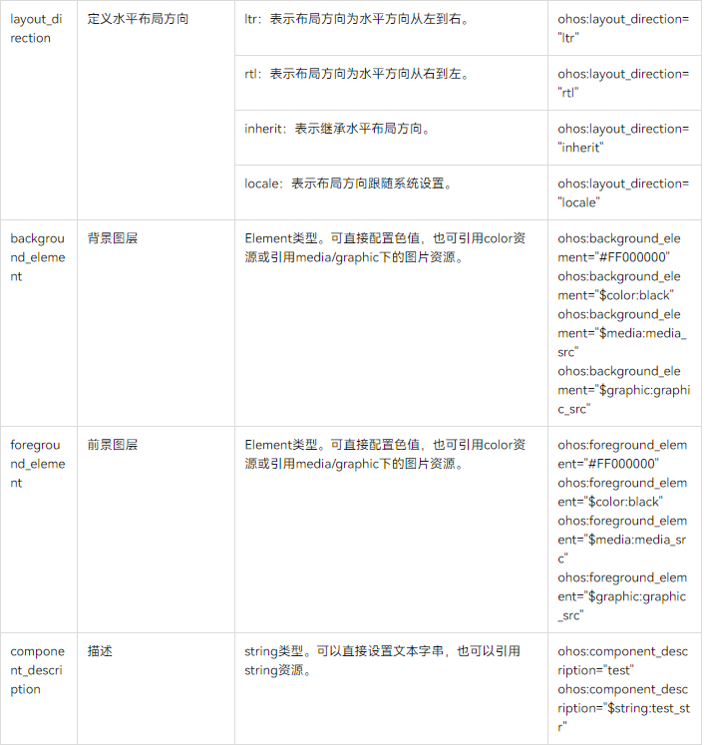

Slide 33
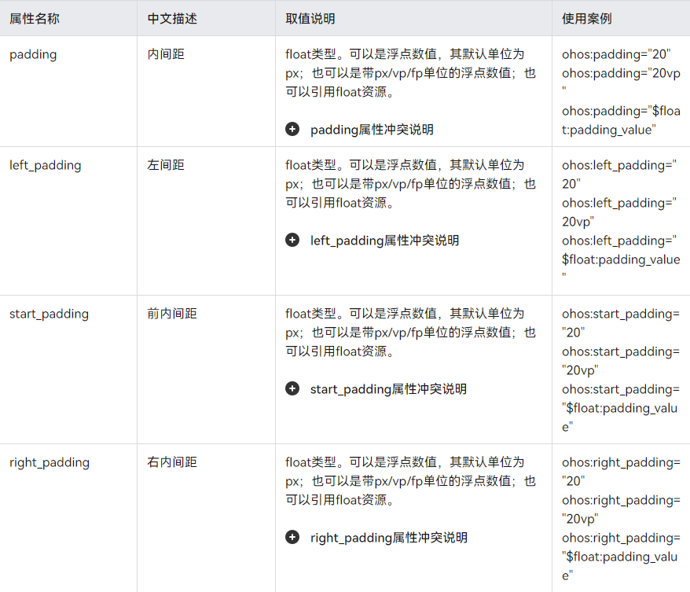
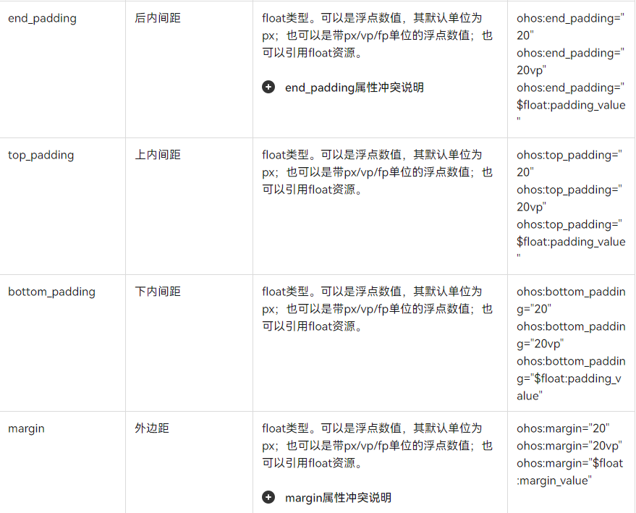
间距相关的XML属性

Slide 34
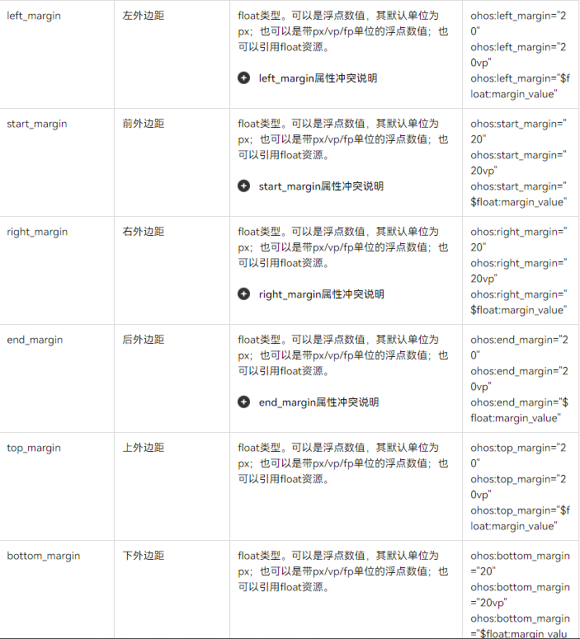

Slide 35
知识点3-3：Text
Text是用来显示字符串的组件，在界面上显示为一块文本区域。Text作为一个基本组件，有很多扩展，常见的有按钮组件Button，文本编辑组件TextField。
Text常用的XML属性：
属性名称 | 中文描述 | 取值说明
text | 显示文本 | string类型。可以直接设置文本字串，也可以引用string资源（推荐使用）。
hint | 提示文本 | string类型。可以直接设置文本字串，也可以引用string资源（推荐使用）。
truncation_mode | 长文本截断方式 | none：表示文本超长时无截断。
 |  | ellipsis_at_start：表示文本超长时在文本框起始处使用省略号截断。
 |  | ellipsis_at_middle：表示文本超长时在文本框中间位置使用省略号截断。
 |  | ellipsis_at_end：表示文本超长时在文本框结尾处使用省略号截断。
 |  | auto_scrolling：表示文本超长时滚动显示全部文本。
text_size | 文本大小 | float类型。可以是浮点数值，其默认单位为px；也可以是带px/vp/fp单位的浮点数值；也可以引用float资源。
text_color | 文本颜色 | color类型。可以直接设置色值，也可以引用color资源。
hint_color | 提示文本颜色 | color类型。可以直接设置色值，也可以引用color资源。
selection_color | 选中文本颜色 | color类型。可以直接设置色值，也可以引用color资源。
text_alignment | 文本对齐方式 | left：文本靠左。 top：文本靠顶部。right：文本靠右。bottom：文本靠底部。
 |  | horizontal_center：文本水平居中对齐。 vertical_center：文本垂直居中对齐。
 |  | center：文本居中。 start：文本靠起始端。end：文本靠结尾端。
multiple_lines | 多行模式设置 | boolean类型。可以直接设置true/false，也可以引用boolean资源。

Slide 36
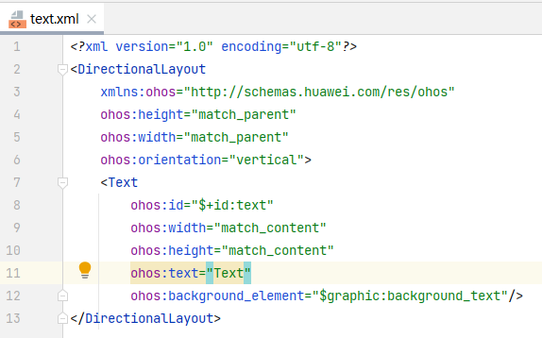
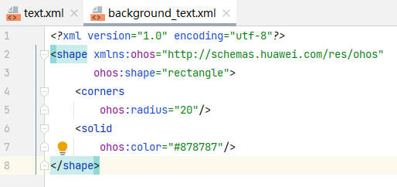
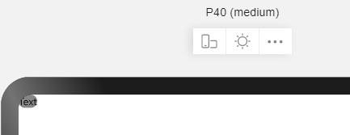
创建Text
在layout目录下的xml文件中创建Text组件：
常用的背景如常见的文本背景、按钮背景，可以采用XML格式放置在graphic目录下。
在Project窗口，打开“entry > src > main > resources > base”，右键点击“graphic”文件夹，选择“New > File”，命名为“background_text.xml”，在background_text.xml中定义文本的背景。

Slide 37
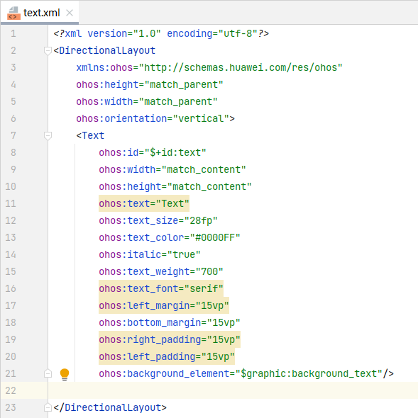
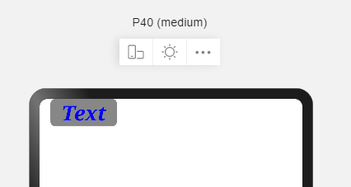
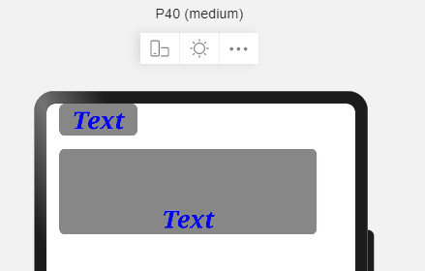
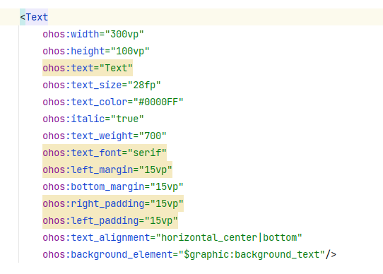
设置字体大小和颜色，风格和字重，文本对齐方式

Slide 38
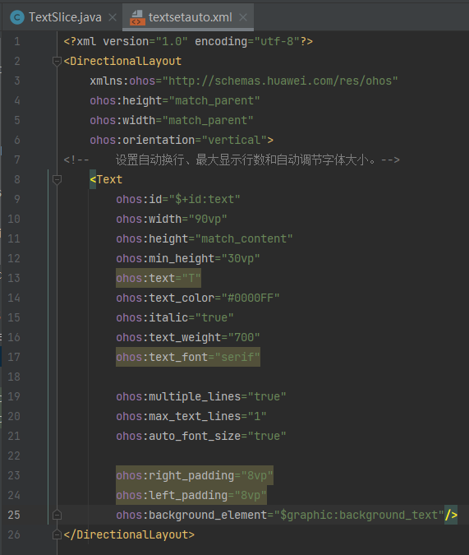
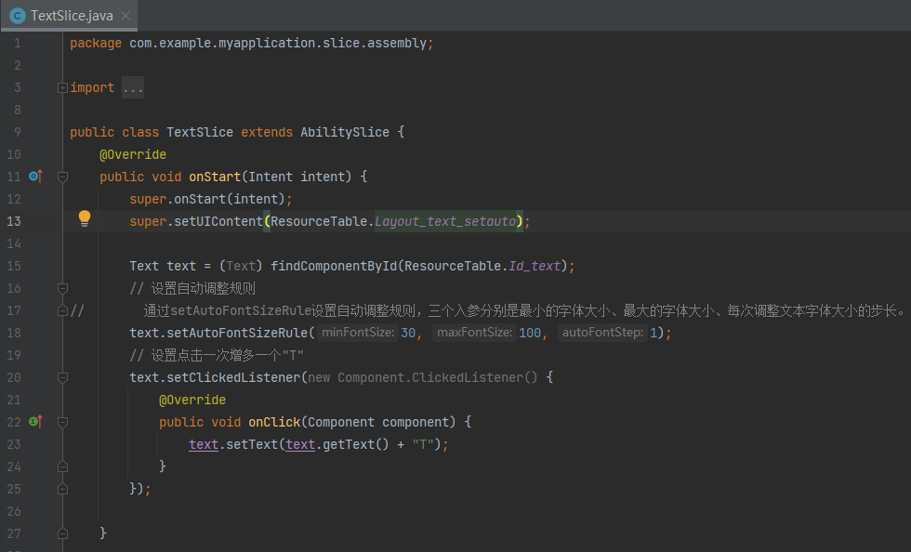
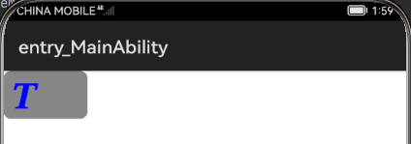
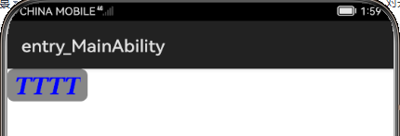
自动调节字体大小
Text对象支持根据文本长度自动调整文本的字体大小和换行。

Slide 39
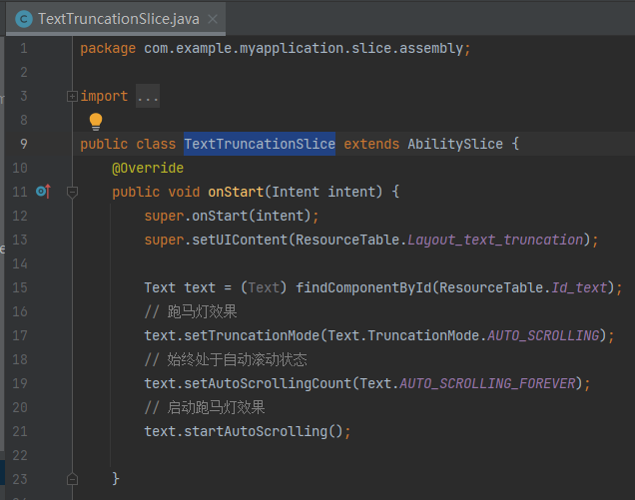
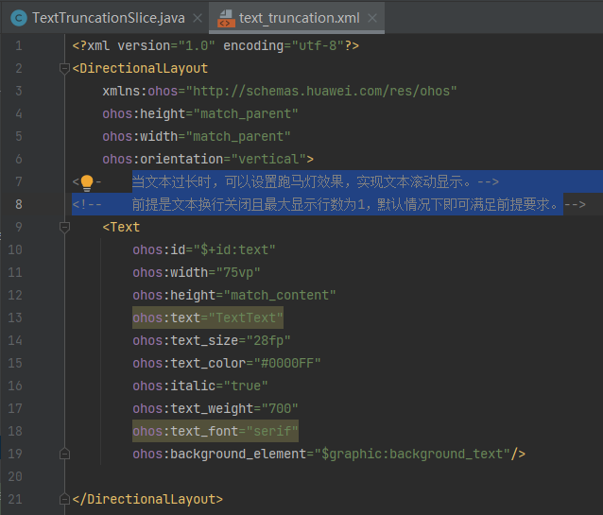
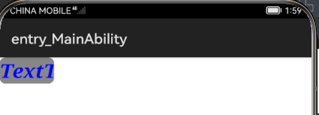
跑马灯效果
当文本过长时，可以设置跑马灯效果，实现文本滚动显示。前提是文本换行关闭且最大显示行数为1，默认情况下即可满足前提要求。

Slide 40
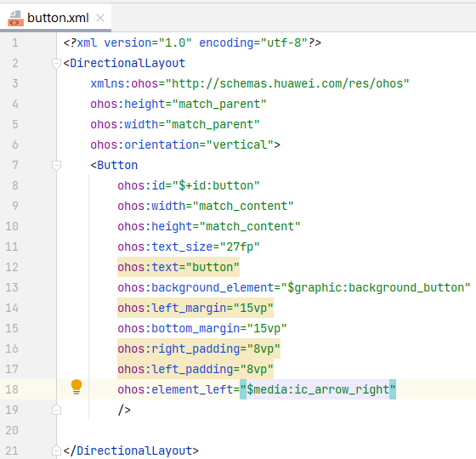
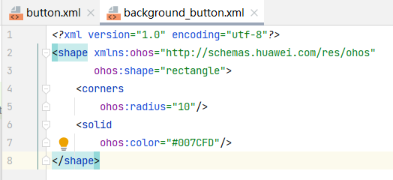
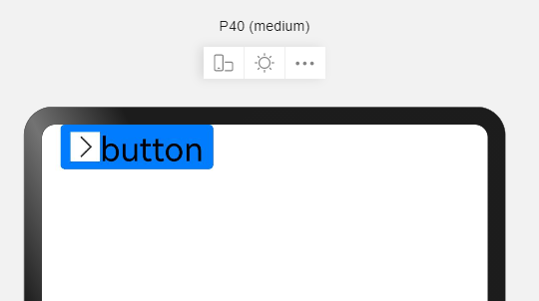
知识点3-4：Button
Button按钮可以响应点击，可由文本或图标组成或图标和文本共同组成，由Text组件扩展而来无自有属性。
Button无自有的XML属性，共有XML属性继承自Text
创建Button：
在layout目录下的xml文件中创建Button，并设置按钮的背景形状、颜色。
常用的背景如文本背景、按钮背景，通常采用XML格式放置在graphic目录下。

Slide 41
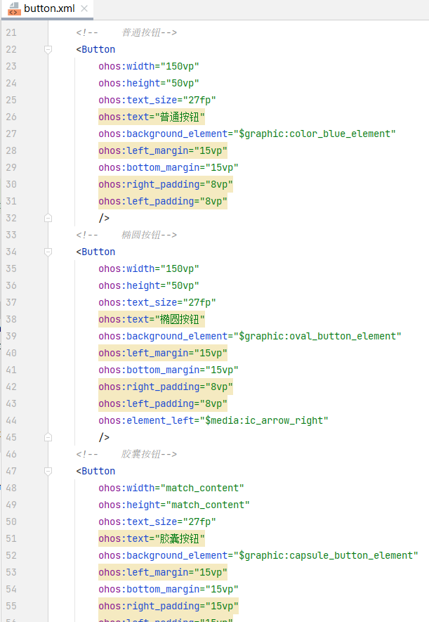
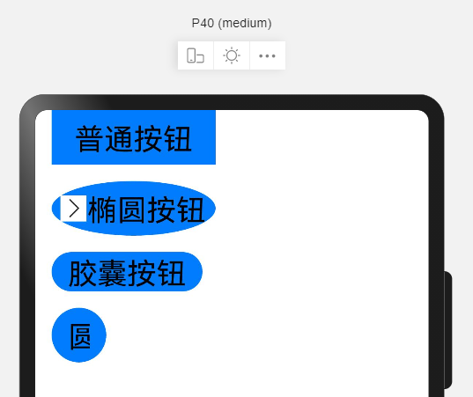
不同类型的按钮
按照按钮的形状，按钮可以分为：普通按钮、椭圆按钮、胶囊按钮、圆形按钮等。
普通按钮：普通按钮和其他按钮的区别在于不需要设置任何形状，只设置文本和背景颜色即可
椭圆按钮：椭圆按钮是通过设置background_element的来实现的，background_element的shape设置为椭圆（oval）
胶囊按钮：胶囊按钮是一种常见的按钮，设置按钮背景时将背景设置为矩形形状，并且设置ShapeElement的radius的半径
圆形按钮：圆形按钮和椭圆按钮的区别在于组件本身的宽度和高度需要相同

Slide 42
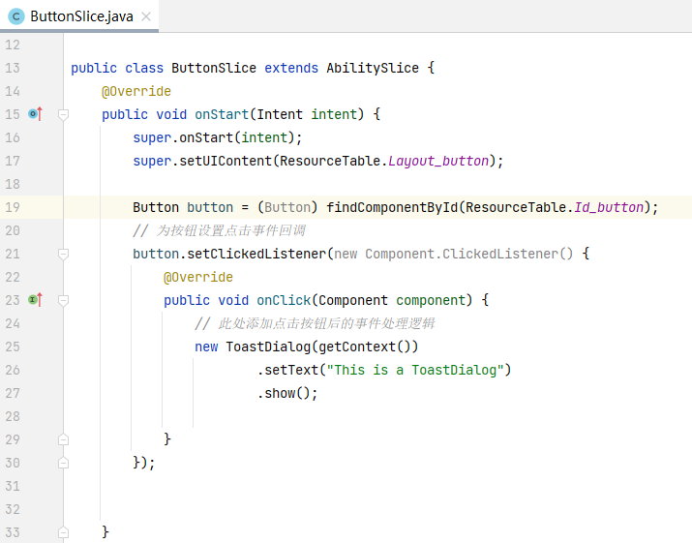
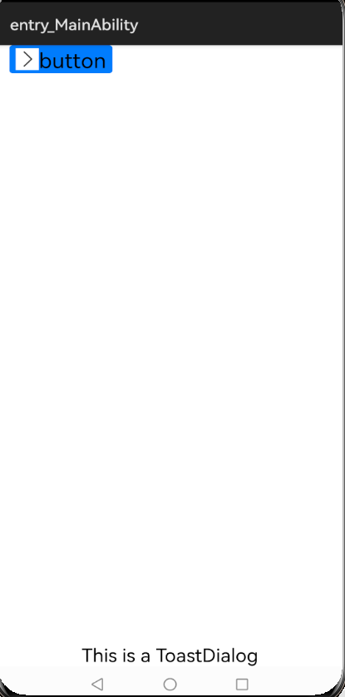
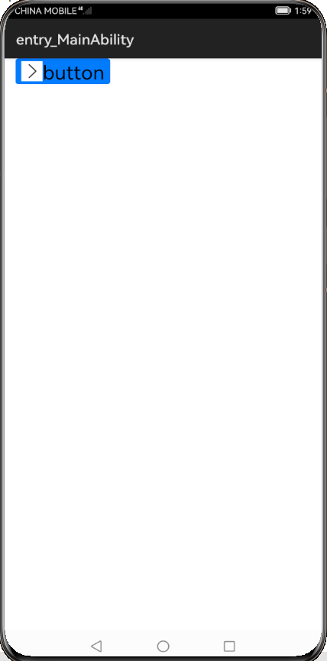
响应点击事件
按钮的重要作用是当用户单击按钮时，会执行相应的操作或者界面出现相应的变化。实际上用户点击按钮时，Button对象将收到一个点击事件。开发者可以自定义响应点击事件的方法。例如，通过创建一个Component.ClickedListener对象，然后通过调用setClickedListener将其分配给按钮。

Slide 43
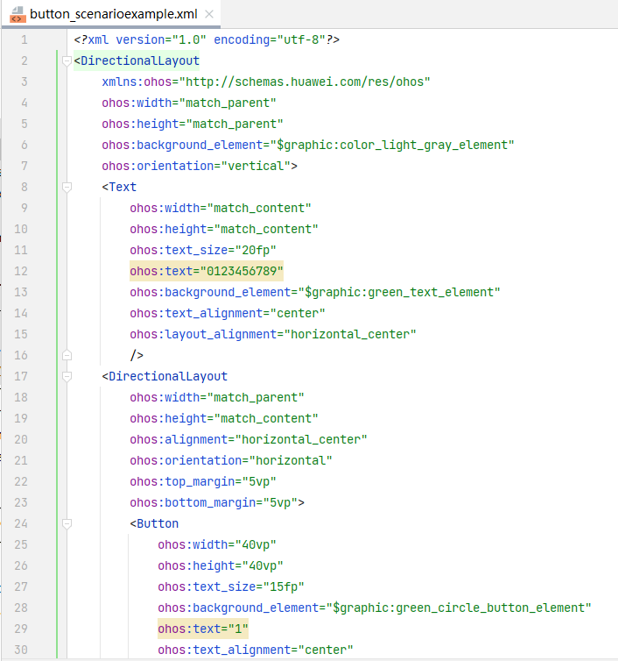
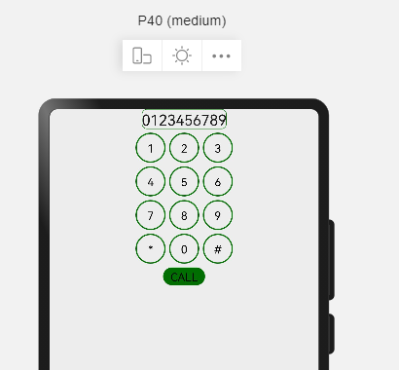
场景示例
利用圆形按钮，胶囊按钮，文本组件可以绘制出如下拨号盘的UI界面。

Slide 44
先通过第五节，提前了解事件概念

Slide 45
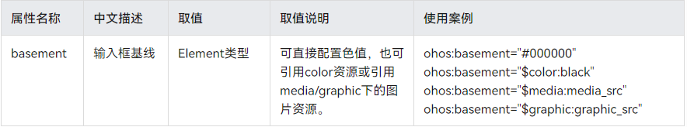
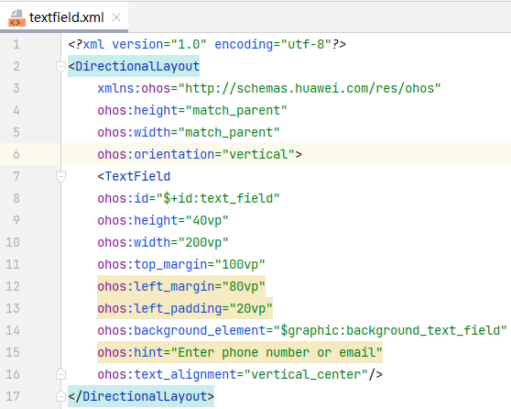
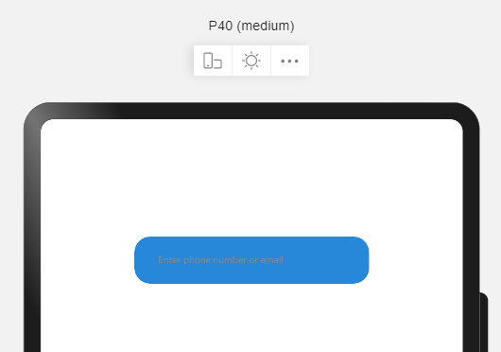
知识点3-5：TextField
TextField提供了一种文本输入框，由Text组件扩展而来继承了其相关属性。
TextField的自有XML属性见下表：
设置TextField，设置TextField的背景，设置TextField的提示文字

Slide 46
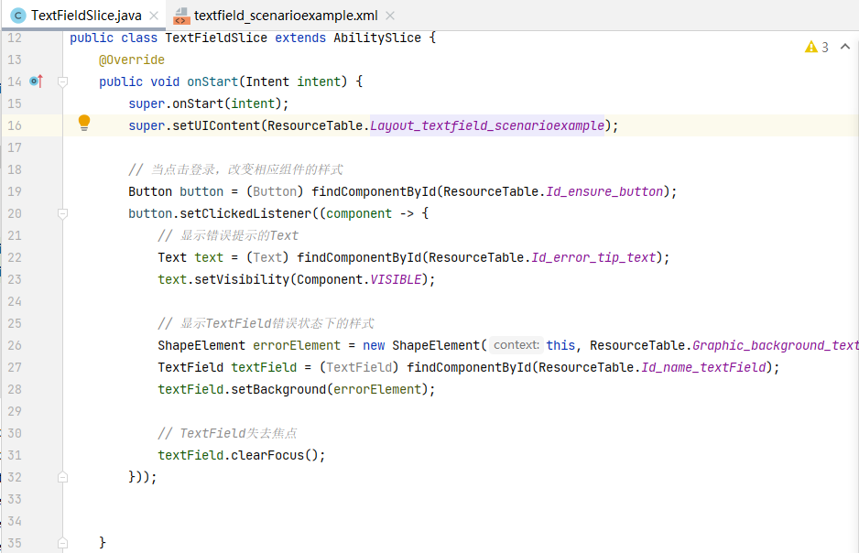
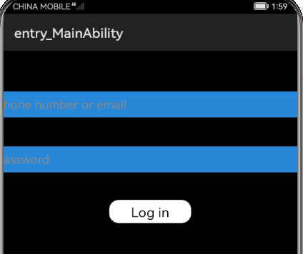

场景示例
当点击登录按钮，将会出现错误提示，同时将会改变TextField的状态。

Slide 47
知识点3-6：Image
Image是用来显示图片的组件，共有XML属性继承自Component。
Image常用的XML属性：
属性名称 | 中文描述 | 取值 | 取值说明
clip_alignment | 图像裁剪对齐方式 | left、right、top、bottom | 按左、右、顶部、底部对齐裁剪。
 |  | center | 表示按居中对齐裁剪。
image_src | 图像 | Element类型 | 可直接配置色值，也可引用color资源或引用media/graphic下的图片资源
scale_mode | 图像缩放类型 | zoom_center | 表示原图按照比例缩放到与Image最窄边一致，并居中显示。
 |  | zoom_start | 表示原图按照比例缩放到与Image最窄边一致，并靠起始端显示。
 |  | zoom_end | 表示原图按照比例缩放到与Image最窄边一致，并靠结束端显示。
 |  | stretch | 表示将原图缩放到与Image大小一致。
 |  | center | 表示不缩放，按Image大小显示原图中间部分。
 |  | inside | 表示将原图按比例缩放到与Image相同或更小的尺寸，并居中显示。
 |  | clip_center | 表示将原图按比例缩放到与Image相同或更大的尺寸，并居中显示。

Slide 48


创建Image
在Project窗口，打开“entry > src > main > resources > base > media”，拖动所需图片文件添加至media文件夹下，以“plant.JPG”为例。
使用XML方式创建Image

Slide 49

使用Image
设置透明度（设置透明度为0.5的效果）
设置缩放系数（设置X轴和Y轴缩放为0.5的效果）
设置缩放方式
当图片尺寸与Image尺寸不同时，可以根据不同的缩放方式来对图片进行缩放，如设置Image的宽高为200vp。
以按比例缩小居中显示为例，设置ohos:scale_mode="zoom_center"。
设置裁剪对齐方式
当Image组件设定的尺寸小于图片实际尺寸时，可以对图片进行裁剪。
以Image组件宽高200vp为例（演示图片实际尺寸为416*218）,设置左对齐clip_alignment=“left”

Slide 50


使用代码创建Image

Slide 51
知识点3-7：ProgressBar
ProgressBar用于显示内容或操作的进度。共有XML属性继承自Component。
ProgressBar常用的XML属性：
属性名称 | 中文描述 | 取值 | 取值说明
max | 最大值 | integer类型 | 可以直接设置整型数值，也可以引用integer资源。
min | 最小值 | integer类型 | 可以直接设置整型数值，也可以引用integer资源。
orientation | 排列方向 | horizontal | 表示ProgressBar水平显示。
 |  | vertical | 表示ProgressBar垂直显示。
progress | 当前进度 | integer类型 | 可以直接设置整型数值，也可以引用integer资源。
background_instruct_element | 背景 | Element类型 | 可直接配置色值，也可引用color资源或引用media/graphic下的图片资源。
progress_width | 进度条宽度 | float类型 | 表示尺寸的float类型。 可以是浮点数值，其默认单位为px；也可以是带px/vp/fp单位的浮点数值；也可以引用float资源。
progress_color | 进度条颜色 | color类型 | 可以直接设置色值，也可以引用color资源。
progress_element | 进度条背景 | Element类型 | 可直接配置色值，也可引用color资源或引用media/graphic下的图片资源。
progress_hint_text | 进度提示文本 | string类型 | 可以直接设置文本字串，也可以引用string资源（推荐使用）。

Slide 52


创建ProgressBar：

Slide 53


设置ProgressBar
设置ProgressBar的方向，进度及最值，最大值和最小值，进度颜色，底色，分割线，提示文字

Slide 54


知识点3-8：RoundProgressBar
RoundProgressBar继承自ProgressBar，拥有ProgressBar的属性，用于显示环形进度。
属性名称 | 中文描述 | 取值 | 取值说明
start_angle | 圆形进度条的起始角度 | float类型 | 可以直接设置浮点数值，也可以引用float资源。
max_angle | 圆形进度条的最大角度 | float类型 | 可以直接设置浮点数值，也可以引用float资源。
创建RoundProgressBar

Slide 55

知识点3-9：Switch
Switch是切换单个设置开/关两种状态的组件。
Switch的共有XML属性继承自：Text
Switch的自有XML属性见下表：：

Slide 56



设置Switch

Slide 57


知识点3-10：Picker
Picker提供了滑动选择器，允许用户从预定义范围中进行选择。
Picker的共有XML属性继承自：DirectionalLayout
Picker的自有XML属性见下表：

Slide 58


样式设置

Slide 59





使用Picker
Picker默认竖向显示，目前不支持横向显示。

Slide 60




Picker多级关联

Slide 61


知识点3-11：DatePicker
DatePicker主要供用户选择日期。
DatePicker的共有XML属性继承自：StackLayout
DatePicker的自有XML属性见下表：：

Slide 62



Slide 63


使用DatePicke，样式设置

Slide 64


知识点3-12：TimePicker
TimePicker主要供用户选择时间。
TimePicker的共有XML属性继承自：StackLayout
TimePicker的自有XML属性见下表：：

Slide 65


Slide 66


使用TimePicker，显示样式配置

Slide 67

知识点3-13：RadioButton
RadioButton用于多选一的操作，需要搭配RadioContainer使用，实现单选效果。
RadioButton的共有XML属性继承自：Text
RadioButton的自有XML属性见下表：：

Slide 68



设置RadioButton

Slide 69


知识点3-14：RadioContainer
RadioContainer是RadioButton的容器，在其包裹下的RadioButton保证只有一个被选项。
RadioContainer的共有XML属性继承自：DirectionalLayout。
场景实例
使用RadioContainer实现单选题的选择效果。

Slide 70



Slide 71

知识点3-15：Checkbox
Checkbox可以实现选中和取消选中的功能。
Checkbox的共有XML属性继承自：Text
Checkbox的自有XML属性见下表：：

Slide 72




场景实例
使用Checkbox实现多选题的选择效果。

Slide 73

知识点3-16：ToastDialog
ToastDialog是在窗口上方弹出的对话框，是通知操作的简单反馈。ToastDialog会在一段时间后消失，在此期间，用户还可以操作当前窗口的其他组件。
接口说明

Slide 74




场景示例
自定义视图：添加多个视图的场景。

Slide 75

知识点3-17：PopupDialog
气泡对话框是覆盖在当前界面之上的弹出框，可以相对组件或者屏幕显示。显示时会获取焦点，中断用户操作，被覆盖的其他组件无法交互。气泡对话框内容一般简单明了，并提示用户一些需要确认的信息。
接口说明

Slide 76


创建和使用：在Java代码中实现，点击Button组件时显示带有简单文本信息的气泡对话框。
Notes:
说明
常用方法的设置需在调用popupDialog.show()之前进行，否则设置无法生效。

Slide 77


知识点3-18：CommonDialog
CommonDialog是一种在弹出框消失之前，用户无法操作其他界面内容的对话框。通常用来展示用户当前需要的或用户必须关注的信息或操作。对话框的内容通常是不同组件进行组合布局，如：文本、列表、输入框、网格、图标或图片，常用于选择或确认信息。
接口说明
常用方法

Slide 78



使用对话框
下面显示一个包含标题、内容和按钮的简单对话框。设置按钮时传入的IDialog.BUTTON3表示按钮为按钮区从左至右第三个按钮，当只设置一个按钮时，按钮居中，多个按钮时以相同比例平均分配在按钮区。

Slide 79

知识点3-19：ScrollView
ScrollView是一种带滚动功能的组件，它采用滑动的方式在有限的区域内显示更多的内容。
ScrollView的共有XML属性继承自：StackLayout
ScrollView的自有XML属性见下表：

Slide 80

设置ScrollView
ScrollView的速度、滚动、回弹等常用接口如下：

Slide 81



创建ScrollView

Slide 82

知识点3-20：TabList和Tab
Tablist的共有XML属性继承自：ScrollView
Tablist的自有XML属性见下表：

Slide 83


Slide 84

TabList常用接口

Slide 85

xml中创建TabList

Slide 86


效果展示

Slide 87
知识点3-21：ListContainer
ListContainer是用来呈现连续、多行数据的组件，包含一系列相同类型的列表项。
ListContainer的共有XML属性继承自Component。
自有XML属性如下：
属性名称 | 中文描述 | 取值 | 取值说明
rebound_effect | 开启/关闭回弹效果 | boolean类型 | 可以直接设置true/false，也可以引用boolean资源。
shader_color | 着色器颜色 | color类型 | 可以直接设置色值，也可以引用color资源。
orientation | 列表项排列方向 | horizontal | 表示水平方向列表。
 |  | vertical | 表示垂直方向列表。

Slide 88

开发步骤：
在所需布局中创建ListContainer组件；
创建ListContainer的子布局文件；
创建SampleItem类;
创建SampleItemProvider.java，继承自BaseItemProvider
在Java代码中添加ListContainer的数据，并适配其数据结构;实例化Provider类、获取ListContainer并绑定Provider。
添加监听，运行。

Slide 89


步骤1：在所需的XML布局文件中创建ListContainer组件；
步骤2：在layout目录下新建xml文件（例：lc_item_sample.xml），作为ListContainer的子布局；

Slide 90

步骤3：创建SampleItem.java，作为ListContainer的数据包装类

Slide 91
步骤4：创建SampleItemProvider.java，继承自BaseItemProvider；
ListContainer每一行可以为不同的数据，因此需要适配不同的数据结构，使其都能添加到ListContainer上。
必须重写的方法如下：
int getCount() | 返回填充的表项个数。
Object getItem(int position) | 根据position返回对应的数据。
long getItemId(int position) | 返回某一项的id。
Component getComponent(int position, Component covertComponent,ComponentContainer componentContainer) | 根据position返回对应的界面组件。

Slide 92



Slide 93


步骤5：在Java代码中添加ListContainer的数据，并适配其数据结构。

Slide 94


步骤6：添加监听，运行。

Slide 95



ListContainer性能优化
在适配ListContainer的数据时，无论是新创建的列表项实例，还是从缓存中获取到的，都需要调用方法findComponentById()获取所有子组件并进行数据填充，大量调用该方法，会损耗ListContainer的性能。
比较好的解决方案是在创建列表项实例时进行调用，将获取到的所有子组件绑定到列表项的实例中，当从缓存中获取到列表项实例后，直接使用绑定的的子组件填充新数据。

Slide 96

知识点3-22：PageSlider
PageSlider是用于页面之间切换的组件，它通过响应滑动事件完成页面间的切换。
支持的XML属性
PageSlider无自有的XML属性，共有XML属性继承自：StackLayout
PageSlider的创建和使用
在layout目录下的xml文件中创建PageSlider。

Slide 97

每个页面可能需要呈现不同的数据，因此需要适配不同的数据结构，创建TestPageProvider.java，需继承PageSliderProvider.java，必须重写以下方法：

Slide 98





Slide 99

PageSlider的常用方法
常用方法

Slide 100




Slide 101

知识点3-23：PageSliderIndicator
PageSliderIndicator，需配合PageSlider使用，指示在PageSlider中展示哪个界面。
PageSliderIndicator的创建和使用
在PageSlider布局文件的基础上创建PageSliderIndicator。

Slide 102



在已适配PageSlider的数据结构的Java代码中添加配置PageSliderIndicator导航点。

Slide 103




设置导航点的背景
除了上述使用Java创建背景外，也可以使用XML方式创建。
在graphic文件夹下创建selected_page_bg_element.xml
在graphic文件夹下创建unselected_page_bg_element.xml

Slide 104

知识点3-24：WebView（需要真机演示）
WebView提供在应用中集成Web页面的能力。
说明
请使用真机或模拟器运行查看WebView效果，预览器不支持WebView显示。
只有预置WebView能力的真机设备才支持WebView功能。具体请以实际设备支持情况为准。智能穿戴设备不支持WebView。
WebView的使用方法
WebView派生于通用组件Component，可以像普通组件一样进行使用。
在使用WebView时需要配置应用的网络权限。打开“entry > src > main > config.json”,并添加如下配置。

Slide 105


在layout目录下的xml文件中创建WebView
在Java代码中，使用load方法加载Web页面

Slide 106

知识点3-25：自定义组件(只做了解)
当Java UI框架提供的组件无法满足设计需求时，可以创建自定义组件，根据设计需求添加绘制任务，并定义组件的属性及事件响应，完成组件的自定义。
常用接口

Slide 107




如何实现自定义组件
下面以自定义圆环组件为例，介绍自定义组件的通用配置方法：在屏幕中绘制圆环，并实现点击改变圆环颜色的功能。

Slide 108




场景示例
利用自定义组件，绘制环形进度控制器，可通过滑动改变当前进度，也可响应进度的改变，UI显示的样式也可通过设置属性进行调整。

Slide 109
本节总结
Java UI中常用组件有哪些分类？
所有组件的基类是谁？有哪些常用属性？
Text和TextField有什么区别？
Button上可以放置图片吗？
ProgressBar设置进度值是哪个属性？
ListContainer的开发步骤是什么？

Slide 110
第4节：Java UI常用布局
知识点4-1：常用布局说明
知识点4-2：DirectionalLayout
知识点4-3：DependentLayout
知识点4-4：StackLayout
知识点4-5：TableLayout
知识点4-6：PositionLayout
知识点4-7：AdaptiveBoxLayout
知识点4-8：自定义布局

Slide 111
知识点4-1：常用布局说明
Java UI提供了几种标准布局，均继承自ComponentContainer，一般以Layout为结尾。
其中有四个布局较为常用：
DirectionalLayout（定向布局）：水平或垂直布局；
DependentLayout（依赖布局）：组件可以指定相对于父容器或者其他同级组件的位置；
StackLayout（层叠布局）：组件以层叠的方式显示；
TableLayout（表格布局）：使用表格的方式组织子组件显示。
DirectionalLayout
DependentLayout
StackLayout
TableLayout

Slide 112
知识点4-2： DirectionalLayout
DirectionalLayout用于将一组组件(Component)按照水平或者垂直方向排布，能够方便地对齐布局内的组件。
DirectionalLayout不会自动换行，子组件按照指定的方向依次排列，超出布局大小的部分将不会显示。
DirectionalLayout的共有XML属性继承自：Component。
DirectionalLayout的自有XML属性见下表：
属性名称 | 中文描述 | 取值 | 取值说明
alignment | 对齐方式 | left、top、right、bottom | 表示左、顶部、右、底部对齐。
 |  | horizontal_center | 表示水平居中对齐。
 |  | vertical_center | 表示垂直居中对齐。
 |  | center、start、end | 表示居中、靠起始端、结束端对齐。
orientation | 子布局排列方向 | horizontal | 表示水平方向布局。
 |  | vertical | 表示垂直方向布局（ 默认）。
total_weight | 所有子视图的权重之和 | float类型 | 可以直接设置浮点数值，也可以引用float浮点数资源。

Slide 113

DirectionalLayout所包含组件可支持的XML属性见下表：

Slide 114


排列方式
DirectionalLayout的排列方向（orientation）分为水平（horizontal）或者垂直（vertical）方向。使用orientation设置布局内组件的排列方式，默认为垂直排列。
垂直方向排列三个按钮，效果如下：

Slide 115

问题：
创建布局文件命名不能大写

Slide 116

查看Java应用/服务预览效果
Java预览器支持Phone、Tablet、Car、TV和Wearable设备的Java应用/服务布局预览。Java应用/服务的布局支持Java代码布局和XML布局两种方式，其中Java代码布局（AbilitySlice.java或Ability.java文件）支持实时预览界面布局效果，同时还可以动态预览应用/服务的交互效果，如点击、跳转、滑动等互动式操作；XML布局文件可以实时预览，修改和保存了XML代码后，预览器会实时展示应用/服务的布局效果。
在使用Java预览器前，请根据如下项检查环境信息：
需要确保File > Settings > HarmonyOS SDK中，已下载对应版本的Previewer资源，如果已下载Previewer，但存在新版本的情况，需要升级到最新版本。
File > Settings > HarmonyOS SDK中的Java SDK需要更新至最新版本。
Notes:
说明
Java文件预览是实验特性，使用中还存在以下约束，我们会在后续版本中不断优化改进，提升使用体验。
macOS版本的Java预览器功能，只支持API Version 5及以上版本。
如果xml依赖Java文件中的数据，当修改了xml布局文件后，需要通过启动Java文件预览的方式来查看布局效果。
如果xml中引用了Java的自定义组件，不支持预览。
只支持ohos.agp.components中的相关UI组件。
只支持jpeg/jpg、png、bmp和wbmp格式的图片预览。
不支持Ability间跳转的预览。
不支持通过JNI调用C++库的预览。

Slide 117

开启双向预览功能后，支持代码编辑器、UI界面和Component Tree 组件树三者之间的联动：
选中预览器UI界面中的组件，则组件树上对应的组件将被选中，同时代码编辑器中的布局文件中对应的代码块高亮显示。
选中布局文件中的代码块，则在UI界面会高亮显示，组件树上的组件节点也会呈现被选中的状态。
选中组件树中的组件，则对应的代码块和UI界面也会高亮显示。
在预览界面还可以通过组件的属性面板修改可修改的属性或样式，在预览界面修改后，预览器会自动同步到代码编辑器中修改源码，并实时的刷新UI界面；同样的，如果在代码编辑器中修改源码，也会实时刷新UI界面，并更新组件树信息及组件属性。
Notes:
说明
如果组件有做数据绑定，则其属性不支持修改。
如果界面有使用动画效果或者带动画效果组件，则其属性不支持修改。

Slide 118


水平排列
子组件未超过布局本身大小
水平方向排列三个按钮，效果如下：

Slide 119


子组件超过布局本身大小，此布局包含了三个按钮，但由于DirectionalLayout不会自动换行，超出布局大小的组件部分无法显示。

Slide 120
对齐方式
DirectionalLayout中的组件使用layout_alignment控制自身在布局中的对齐方式。
对齐方式和排列方式密切相关，当排列方式为水平方向时，可选的对齐方式只有作用于垂直方向的类型（top、bottom、vertical_center、center）其他对齐方式不会生效。
当排列方式为垂直方向时，可选的对齐方式只有作用于水平方向的类型（left、right、start、end、horizontal_center、center）其他对齐方式不会生效。

Slide 121


对齐方式的示例代码：

Slide 122


子组件使用weight（权重）属性来按比例分配组件占用父组件的大小。
水平方向布局计算如下：
父布局可分配宽度 = 父布局宽度width - 所有子组件width之和；
组件宽度 = 组件weight ÷ 所有组件weight之和 × 父布局可分配宽度。

Slide 123

知识点4-3： DependentLayout
DependentLayout是Java UI框架里的一种常见布局。与DirectionalLayout相比，拥有更多的排布方式，每个组件可以指定相对于其他同级元素的位置，或者指定相对于父组件的位置。
DependentLayout的自有XML属性见下表：
属性名称 | 中文描述 | 取值 | 取值说明
alignment | 对齐方式 | left | 表示左对齐。
 |  | top | 表示顶部对齐。
 |  | right | 表示右对齐。
 |  | bottom | 表示底部对齐。
 |  | horizontal_center | 表示水平居中对齐。
 |  | vertical_center | 表示垂直居中对齐。
 |  | center | 表示居中对齐。

Slide 124
相对于父级组件的对齐
相对于父容器，子组件常用属性：
属性名称 | 中文描述 | 取值 | 取值说明
align_parent_left | 将左边缘与父组件的左边缘对齐 | boolean类型 | 可以直接设置true/false，也可以引用boolean资源
align_parent_top | 将上边缘与父组件的上边缘对齐 | boolean类型 | 可以直接设置true/false，也可以引用boolean资源。
align_parent_right | 将右边缘与父组件的右边缘对齐 | boolean类型 | 可以直接设置true/false，也可以引用boolean资源
align_parent_bottom | 将底边与父组件的底边对齐 | boolean类型 | 可以直接设置true/false，也可以引用boolean资源。
align_parent_start | 将起始边与父组件的起始边对齐 | boolean类型 | 可以直接设置true/false，也可以引用boolean资源。
align_parent_end | 将结束边与父组件的结束边对齐 | boolean类型 | 可以直接设置true/false，也可以引用boolean资源。
center_in_parent | 将子组件保持在父组件的中心 | boolean类型 | 可以直接设置true/false，也可以引用boolean资源。
horizontal_center | 将子组件保持在父组件水平方向的中心 | boolean类型 | 可以直接设置true/false，也可以引用boolean资源。
vertical_center | 将子组件保持在父组件垂直方向的中心 | boolean类型 | 可以直接设置true/false，也可以引用boolean资源。

Slide 125


单个属性对齐方式：

Slide 126


组合属性对齐方式

Slide 127
相对于同级组件的对齐
相对于其他同级组件常用属性：
属性名称 | 中文描述 | 取值 | 取值说明
left_of | 将右边缘与另一个子组件的左边缘对齐 | 引用 | 仅可引用DependentLayout中包含的其他组件的id。
right_of | 将左边缘与另一个子组件的右边缘对齐 | 引用 | 仅可引用DependentLayout中包含的其他组件的id。
start_of | 将结束边与另一个子组件的起始边对齐 | 引用 | 仅可引用DependentLayout中包含的其他组件的id。
end_of | 将起始边与另一个子组件的结束边对齐 | 引用 | 仅可引用DependentLayout中包含的其他组件的id。
above | 将下边缘与另一个子组件的上边缘对齐 | 引用 | 仅可引用DependentLayout中包含的其他组件的id。
below | 将上边缘与另一个子组件的下边缘对齐 | 引用 | 仅可引用DependentLayout中包含的其他组件的id。
align_baseline | 将子组件的基线与另一个子组件的基线对齐 | 引用 | 仅可引用DependentLayout中包含的其他组件的id。
align_left | 将左边缘与另一个子组件的左边缘对齐 | 引用 | 仅可引用DependentLayout中包含的其他组件的id。
align_top | 将上边缘与另一个子组件的上边缘对齐 | 引用 | 仅可引用DependentLayout中包含的其他组件的id。
align_right | 将右边缘与另一个子组件的右边缘对齐 | 引用 | 仅可引用DependentLayout中包含的其他组件的id。
align_bottom | 将底边与另一个子组件的底边对齐 | 引用 | 仅可引用DependentLayout中包含的其他组件的id。
align_start | 将起始边与另一个子组件的起始边对齐 | 引用 | 仅可引用DependentLayout中包含的其他组件的id。
align_end | 将结束边与另一个子组件的结束边对齐 | 引用 | 仅可引用DependentLayout中包含的其他组件的id。

Slide 128


根据位置对齐
left_of、right_of、start_of、end_of、above和below均相对于同级组件的不同位置进行对齐。例如left_of对齐方式，即将右边缘与同级组件的左边缘对齐，对齐后位于同级组件的左侧。其他几种对齐方式遵循的逻辑与此相同，需要注意的是start_of和end_of会跟随当前布局起始方向变化。
以上几种不同对齐方式的效果如下图所示：

Slide 129


根据边对齐
align_left、 align_right、 align_top、 align_bottom、 align_start和align_end都是与同级组件的相同边对齐。例如align_left对齐方式，即将当前组件与同级组件的左边缘对齐。其他几种对齐方式遵循的逻辑与此相同，需要注意的是align_start和align_end会跟随当前布局起始方向变化。
以上几种不同对齐方式的效果如下图所示：

Slide 130


组合属性对齐方式
在逻辑不冲突的情况下，开发者可以组合使用多种对齐方式来进行布局。以下为一些常用的对齐方式效果图：

Slide 131


场景示例
使用DependentLayout可以轻松实现内容丰富的布局。

Slide 132

知识点4-4： StackLayout
StackLayout直接在屏幕上开辟出一块空白的区域，添加到这个布局中的视图都是以层叠的方式显示。
而它会把这些视图默认放到这块区域的左上角，第一个添加到布局中的视图显示在最底层，最后一个被放在最顶层，上一层的视图会覆盖下一层的视图。
StackLayout无自有的XML属性，共有XML属性继承自：Component
子组件支持的XML属性：
属性名称 | 中文描述 | 取值 | 取值说明
layout_alignment | 对齐方式 | left | 表示左对齐。
 |  | top | 表示顶部对齐。
 |  | right | 表示右对齐。
 |  | bottom | 表示底部对齐。
 |  | horizontal_center | 表示水平居中对齐。
 |  | vertical_center | 表示垂直居中对齐。
 |  | center | 表示居中对齐。

Slide 133


使用默认布局添加组件
StackLayout中组件的布局默认在区域的左上角，并且以后创建的组件会在上层。：

Slide 134


用相对位置添加组件
使用layout_alignment属性可以指定组件在StackLayout中的相对位置，如下表示Button组件位于StackLayout的右面。

Slide 135

知识点4-5： TableLayout
TableLayout使用表格的方式划分子组件，默认为一列多行。
TableLayout的自有XML属性见下表：
属性名称 | 中文描述 | 取值 | 取值说明
alignment_type | 对齐方式 | align_edges | 表示TableLayout内的组件按边界对齐。
 |  | align_contents | 表示TableLayout内的组件按边距对齐。
column_count | 列数 | integer类型 | 可以直接设置整型数值，也可以引用integer资源。
row_count | 行数 | integer类型 | 可以直接设置整型数值，也可以引用integer资源。
orientation | 排列方向 | horizontal | 表示水平方向布局。
 |  | vertical | 表示垂直方向布局。

Slide 136


创建TableLayout，在TableLayout布局中添加子组件：

Slide 137



在graphic文件夹下创建Text的背景table_text_bg_element.xml
设置行列数

Slide 138


设置布局排列方向
在XML中设置布局排列方向，以“vertical”为例：

Slide 139


设置对齐方式
TableLayout提供两种对齐方式，边距对齐“align_contents”、边界对齐“align_edges”，默认为边距对齐“align_contents”。

Slide 140


边界对齐方式
将TableLayout的对齐方式修改为边界对齐。

Slide 141


知识点4-6：PositionLayout（不常用）
在PositionLayout中，子组件通过指定准确的x/y坐标值在屏幕上显示。(0, 0)为左上角；当向下或向右移动时，坐标值变大；允许组件之间互相重叠。
布局方式：
PositionLayout以坐标的形式控制组件的显示位置，允许组件相互重叠。
在layout目录下的XML文件中创建PositionLayout并添加多个组件，并通过position_x和position_y属性设置子组件的坐标。

Slide 142

知识点4-7：AdaptiveBoxLayout（不常用）
AdaptiveBoxLayout是自适应盒子布局，该布局提供了在不同屏幕尺寸设备上的自适应布局能力，主要用于相同级别的多个组件需要在不同屏幕尺寸设备上自动调整列数的场景。
该布局中的每个子组件都用一个单独的“盒子”装起来，子组件设置的布局参数都是以盒子作为父布局生效，不以整个自适应布局为生效范围。
该布局中每个盒子的宽度固定为布局总宽度除以自适应得到的列数，高度为match_content，每一行中的所有盒子按高度最高的进行对齐。
该布局水平方向是自动分块，因此水平方向不支持match_content，布局水平宽度仅支持match_parent或固定宽度。
自适应仅在水平方向进行了自动分块，纵向没有做限制，因此如果某个子组件的高设置为match_parent类型，可能导致后续行无法显示。

Slide 143


知识点4-8：自定义布局
当Java UI框架提供的布局无法满足需求时，可以创建自定义布局，根据需求自定义布局规则。
常用接口
Component类相关接口
ComponentContainer类相关接口

Slide 144



如何实现自定义布局
使用自定义布局，实现子组件自动换行功能。

Slide 145
本节总结
Java UI提供了哪四个常用布局？
DirectionalLayout指定组件排列方向的是哪个属性？
如果让一个组件放在布局的中心位置？
权重weight有什么作用？

Slide 146
第5节：Java UI事件处理
知识点5-1：事件处理概述
知识点5-2：事件处理的方式
知识点5-3：单击事件示例
知识点5-4：事件处理的写法
知识点5-5：双击事件处理
知识点5-6：长按事件处理
知识点5-7：滑动事件处理

Slide 147

知识点5-1：事件处理概述
事件是可以被按钮、文本、列表等组件识别的操作（点击一个按钮、滑动一段文本等）。
事件主要分为：
手势事件：主要用于智能穿戴等具有触摸屏的设备（例如：点击、拖动和长按）；
按键事件：主要用于智慧屏设备（例如：用户点击一个遥控器按键）。
常见的事件有：单击、双击、长按和滑动。
单击
双击
长按
滑动

Slide 148
知识点5-2： 事件处理的基本步骤
一般的事件处理包括以下步骤：
在布局文件中创建带ID的组件（ ohos:id=“$+id:xxx” 所有需要处理的组件均需要ID ）；
在Java代码中通过ID获取组件（ findComponentById(ResourceTable.Id_xxx) ）；
编写事件处理类实现事件接口并重写方法 （ class Xxx implements XxxListener ）；
在重写的方法中完成事件处理（ public void onXxx(Component component) ）；
给组件绑定事件处理接口 （ setClickedListener(new Xxx()) ）。

Slide 149
知识点5-3：单击事件示例
参考前面组件小节中的Button组件

Slide 150
知识点5-4：事件处理接口的写法
事件处理需要编写一个类实现预定义的接口来完成具体的事件处理过程。
一般有六种写法 ：
外部事件处理类：编写Java普通类实现处理器接口（可以定义在同一文件内）；
内部事件处理类：编写Java内部类实现处理器接口；
本类事件处理类：直接使用所在类实现处理器接口；
匿名内部类：编写Java匿名内部类实现处理器接口；
处理方法引用：直接编写事件处理方法；
Lambda表达式：使用Lambda表达式方法进行处理。
前面单击示例中，在当前类内部创建了事件处理类ButtonOK为内部事件处理类写法。
若把ButtonOK类放到当前类的外面即为外部事件处理类写法，相较而言内部类可以直接使用本类声明的对象，比较方便。

Slide 151

本类作为事件处理类：

Slide 152

匿名内部类写法：

Slide 153

处理方法引用写法：

Slide 154

Lambda表达式写法：

Slide 155


知识点5-5：双击事件处理
双击事件需要实现DoubleClickedListener接口，并重写onDoubleClick方法。

Slide 156


知识点5-6：长按事件处理
长按事件需要实现LongClickedListener接口，并重写onLongClicked方法。

Slide 157

知识点5-7：滑动事件处理
滑动事件需要实现TouchEventListener接口，并重写onTouchEvent方法。
滑动事件包括：按下、滑动、抬起三个动作，可以使用参数TouchEvent进行判断。
示例代码：布局声明

Slide 158




Slide 159

事件处理方法onTouchEvent()返回一个boolean值：
true：所有动作都会触发当前方法并执行对应的代码；
false：仅有第一个动作会触发当前方法并执行对应的代码，后续动作不再触发当前方法。
TouchEvent是滑动事件类，getAction()方法可以获取滑动的具体动作：
TouchEvent.PRIMARY_POINT_DOWN 值为1表示按下；
TouchEvent.PRIMARY_POINT_UP 值为2表示抬起；
TouchEvent.POINT_MOVE 值为3表示移动。
TouchEvent参数可以通过方法getPointerPosition(0)获取当前坐标位置：
参数0表示第一个手指位置；
返回MmiPoint类型，getX()和getY()分别返回横纵坐标；
可以根据按下和抬起时的坐标判断滑动方向。
X
Y

Slide 160
本节总结
有哪些常见的事件？
内部类方式相较与普通类有什么好处？
单击事件需要实现哪个接口？重写哪个方法？
滑动事件包括哪三个动作？如何判断是哪个动作？

Slide 161
第6节：动画开发
知识点6-1：帧动画
知识点6-2：数值动画
知识点6-3：属性动画
知识点6-4：动画集合

Slide 162

知识点6-1：帧动画
动画是组件的基础特性之一，精心设计的动画使UI变化更直观，有助于改进应用程序的外观并改善用户体验。Java UI框架提供了帧动画、数值动画和属性动画，并提供了将多个动画同时操作的动画集合。
帧动画
帧动画是利用视觉暂留现象，将一系列静止的图片按序播放，给用户产生动画的效果。
在Project窗口，打开“entry > src > main > resources > base > media”，添加一系列图片至media目录下。

Slide 163

在graphic目录下，新建“animation_element.xml”文件，在XML文件中使用animation-list标签来配置图片资源，duration用来设置显示时长，单位为毫秒。oneshot表示是否只播放一次。

Slide 164


在FrameAnimationSlice.java中实现动画播放的相关功能

Slide 165


知识点6-2：数值动画
AnimatorValue数值从0到1变化，本身与Component无关。开发者可以设置0到1变化过程的属性，例如：时长、变化曲线、重复次数等，并通过值的变化改变组件的属性，实现组件的动画效果。
Java代码方式:

Slide 166


XML方式
在resources/base/animation目录下创建名为“animator_value.xml”XML文件。目前XML方式只支持delay和duration属性。

Slide 167




知识点6-3：属性动画
为Component的属性设置动画是常见的需求，Java UI框架可以为Component设置某个属性或多个属性的动画。

Slide 168


知识点6-4：动画集合
如果需要使用一个组合动画，可以把多个动画对象进行组合，并添加到使用AnimatorGroup中。AnimatorGroup提供了两个方法：runSerially() 和 runParallel()，分别表示动画按顺序开始和动画同时开始。
多个动画同时开始
同时执行动画1和动画2。
动画1：沿x轴从100移动到800位置。
动画2：沿y轴从100移动到800位置。
Notes:
动画集合暂不支持使用XML方式。

Slide 169



Slide 170



多个动画按顺序逐个执行
先执行动画1，然后执行动画2。
动画1：沿x轴从100移动到800位置。
动画2：沿y轴从100移动到800位置。

Slide 171
本章总结
HarmonyOS提供了Java UI框架和方舟开发框架两种FA的UI开发框架。
应用中所有界面元素都是由Component和ComponentContainer对象构成的。
组件在未被添加到布局中时，既无法显示也无法交互，因此一个用户界面至少包含一个布局。
AbilitySlice主要用于承载单个页面的具体逻辑实现和界面UI，通过setUIContent为界面设置布局。
Component是所有组件的基类，Component支持的XML属性，其他组件都支持。
Text作为一个基本组件，有很多扩展，常见的有按钮组件Button，文本编辑组件TextField。
ListContainer每行的数据可以不同，因此需要创建BaseItemProvider的子类适配不同的数据结构。
Java UI提供了一些标准布局，均继承自ComponentContainer，一般以Layout为结尾。
事件是可以被一些组件识别的操作，常用的单击、双击、长按和滑动事件。

Slide 172
THANKS

